Slide 1
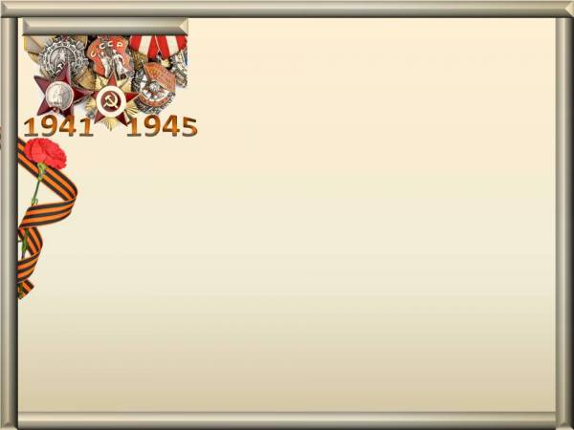
Поэзия о Великой Отечественной войне
Государственное бюджетное профессиональное образовательное учреждение Республики Марий Эл
«Колледж индустрии и предпринимательства»
Автор:
Сильвестрова Вера Владимировна,
преподаватель ГБПОУ РМЭ «КИиП»

Slide 2
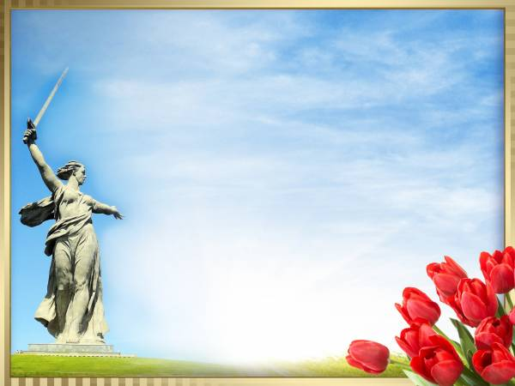
На фотографии в газете
нечетко изображены
бойцы, еще почти что дети,
герои мировой войны.
Они снимались перед боем —
в обнимку, четверо у рва.
И было небо голубое,
была зеленая трава.
Римма Казакова

Slide 3
3 основные группы жанров: лирические (элегия, ода, песня), сатирические (высмеивающие врага), лироэпические (баллада, поэма);
многогранность и глубина лирики;
раскрытие сознания героя-освободителя, подвига труженика тыла;
музыкальность стиха соседствует с простотой изложения;
создается образ Родины как всей страны, так и образ малой родины (родного города, села).

Slide 4
Русская литература периода Великой Отечественной войны стала литературой одной темы – темы войны, темы Родины. Родина, война, смерть и бессмертие, ненависть к врагу, боевое братство и товарищество, любовь и верность, мечта о победе, раздумье о судьбе народа – вот основные мотивы военной поэзии.

Slide 5
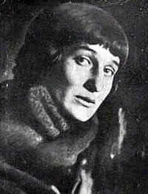
Анна Ахматова (1889-1966)
«Мужество» – стихотворение, написанное в эвакуации в Ташкенте в годы Великой Отечественной войны. В этот момент Ахматова очень лично переживала трагедию и искренне сопереживала своему народу.
Она весьма обобщенно рисует картину военных действий. Но в каждую из них поэтесса добавляет такой эпизод, который сразу соединяет с кошмарной реальностью. Каждый, даже самый маленькой штрих в стихотворении отсылает читателя событиям, которые поэт пережила сама. Ахматова показывает свое восприятие войны, которое в тоже время основано на впечатлениях многих людей, способных пережить время блокады Ленинграда. В сентябре 1941 года Ахматова уезжает за пределы блокадного кольца.

Slide 6
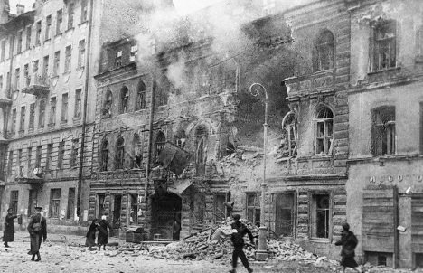
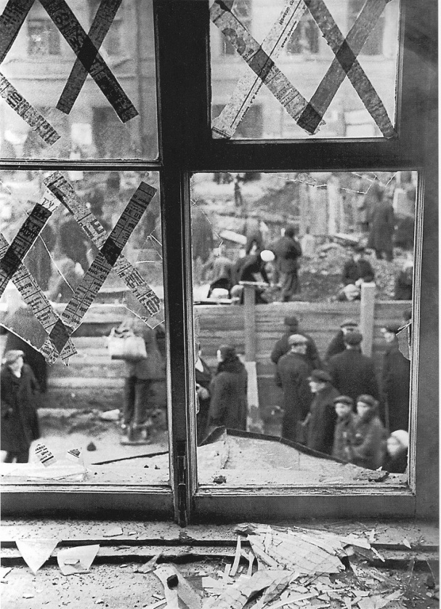
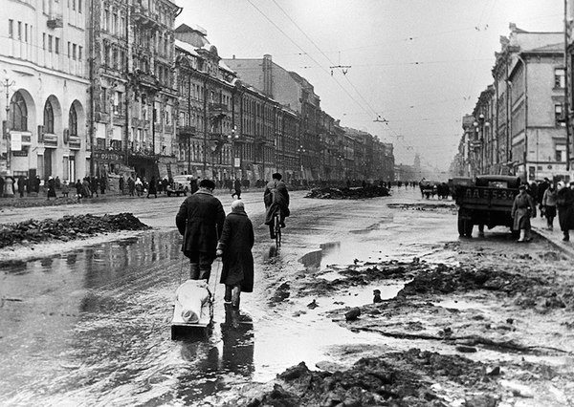
«Звезды смерти в зените стоят…» (1941г.)

Slide 7
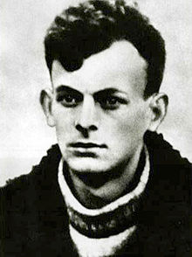
Булат Окуджава (1924-1997)
"...Все мои стихи и песни не столько о войне, сколько против нее. Я рассказываю о том, что случилось со мной. С моими друзьями. Когда я еще был в учебном минометном дивизионе, уже четверо ребят с нашего арбатского двора были убиты. Но я об этом долгое время не мог писать..."

Slide 8
В 1942-м году Окуджава отправился добровольцем на фронт. В советской армии он служил минометчиком и успел поучаствовать во многих кровопролитных сражениях. В 1943-м году он был серьезно ранен под Моздоком, а затем отправлен за линию фронта.
Булат Окуджава – это знаменитый советский певец, прославившийся благодаря множеству ярких песен. В его репертуаре значится около двухсот авторских композиций, каждая из которых имеет свою историю и судьбу. Булат Окуджава – это исполнитель, который стал настоящим символом своего времени, одним из самых ярких певцов своего поколения.

Slide 9
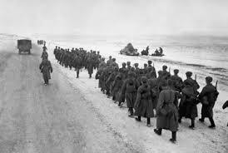
Стихотворения о войне
Не мог поэт остаться в стороне и от события, которое объединяло разные народы, — войны. Этому периоду истории посвящено его стихотворение «До свидания, мальчики...» (1958г.).
По-настоящему популярной стала другая композиция поэта, написанная для фильма «Белорусский вокзал». После премьеры песня Булата Окуджавы «Нам нужна одна победа» звучала из всех магнитофонов страны. Стоит отметить, что и по сей день эта легендарная композиция является одной из самых известных песен автора.

Slide 11
Семен Гудзенко (1922-1953)
В 1939 году он поступил в Московский институт философии, литературы и истории, но до конца не доучился – началась Великая Отечественная война. В июле 1941 года Семён Гудзенко добровольцем ушёл на фронт. Получил тяжёлое ранение. На фронте он стал писать стихи. Первую книгу стихов он выпустил в 1944 году. Она называлась «Однополчане». В этой книге поэт выступает от лица всех рядовых участников войны, на долю которых выпали тяжелые испытания.

Slide 12
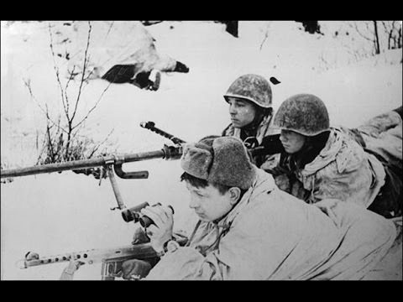
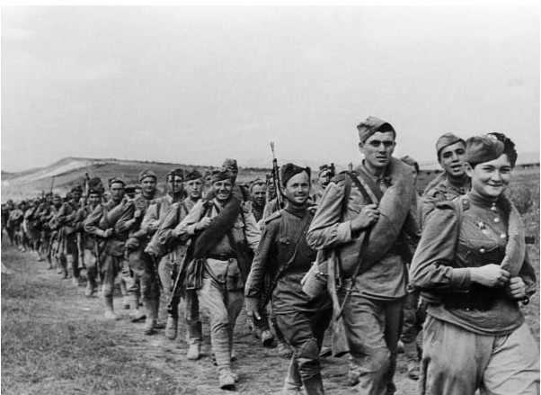
«Перед атакой» (1942г.)

Slide 13
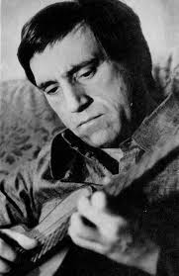
Владимир Высоцкий (1938-1980)
Многие люди, слышавшие песни Владимира Высоцкого о Великой Отечественной войне, были уверены, что автор сам прошёл окопы и бои, был лётчиком или танкистом. Но в 1941 году великому певцу было только три года.

Slide 14
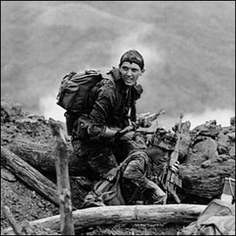
Автору важно состояние души человека на войне: что чувствуют на войне, когда теряют друзей? Одно из лучших произведений поэта – "Он не вернулся из боя" (1969).
Военной эту песню можно назвать, конечно, условно, не военные картины и эпизоды в ней запоминаются. Да их здесь, по сути, и нет. Эта песня – о потере друга, близкого человека. К сожалению, потерю эту мы начинаем осознавать только тогда, когда уже ничего исправить нельзя. Мы тоскуем по ушедшему дорогому человеку, ощущаем пустоту в мире. Герою стихотворения кажется, что это он сам не вернулся из боя, что частица его самого погибла в бою. Терять же друзей приходилось не только на войне Отечественной... И не только на войне, но и в мирной жизни... И эту человеческую боль сумел понять и выразить Высоцкий.

Slide 15
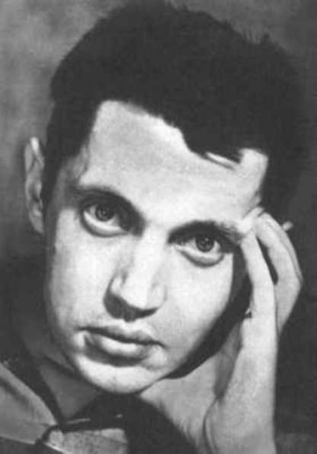
Роберт Рождественский (1932-1994)
Пожалуй, из всех поэтов послевоенного поколения именно Роберт Рождественский так прочно и воодушевленно принял эстафету от поэтов-фронтовиков; словно бы беспрестанно пульсируя, звучит в его поэмах, стихах, песнях мотив памяти-верности, памяти-преклонения, памяти-предостережения. «Баллада о красках», «Мамаев курган», «Я сегодня до зари встану» - это все не стихи «к дате» , а нерв его поэзии. Нет у него ни одной книги стихов, куда не вошли бы произведения о войне.

Slide 16
«Было мне тогда девять лет. Мать с отцом были на войне с самого начала, я жил с бабушкой, и только когда она умерла, мать выпросила отпуск, чтобы забрать меня с собой. Оформила меня как сына полка. У меня была перешитая форма, и мы поехали на фронт. Две недели ехали. Я был дико горд - проехать полстраны в военной форме! На каждой станции ходил вдоль вагона. Но в Москве матери знакомые сказали, что фронт готовится к наступлению. Она была военным врачом, ее место - у операционного стола. А я куда? Испугалась и оставила меня в детдоме. В Даниловом монастыре половину занимала тюрьма, половину - детдом. Обидно было до смерти, что на фронт не попал. Потом пришел дяденька, стал звать в военно-музыкальное училище. И мы с приятелем поперлись - вырваться из детдома хотелось. Опять же - форма. Так я стал воспитанником Красной Армии. Дудели до посинения. А потом был День Победы. 9 мая мы были на Красной площади. Нас качали. В самый салютный час - сотни прожекторов. Люди кидали мелочь в их лучи, и она искрилась. У меня оттуда осталось ощущение: не надо быть взрослым, надо быть счастливым».

Slide 17
Тема войны
Я писал стихи и поэмы. Одна из поэм «Реквием» – особенно дорога мне.
Дело в том, что на моем письменном столе давно уже лежит старая фотография. На ней изображены шесть очень молодых, красивых улыбающихся парней. Это – шесть братьев моей матери. В 1941 году самому младшему из них было 18 лет, самому старшему – 29. Все они в том же самом сорок первом ушли на фронт. Шестеро. А с фронта вернулся один. Я не помню, как эти ребята выглядели в жизни. Сейчас я уже старше любого из них. Кем бы они стали? Инженерами? Моряками? Поэтами? Не знаю. Они успели только стать солдатами. И погибнуть.
«Реквием» написан о погибших, но посвящен живым, рассказывает о смерти, но воспевает жизнь, рожден войной, но всем своим существом устремлен к миру.

Slide 18
Поэма «Реквием»
Памяти наших отцов и старших братьев,
памяти вечно молодых солдат и офицеров
Советской Армии, павших на фронтах
Великой Отечественной войны.

